Slide 1
Patologie krevního ústrojí a lymfatického systému (včetně hematoonkologických onemocnění).
Transplantace.
Jakub Vlažný
Ústav patologie FN Brno

Slide 2
Poruchy krevního oběhu
Celková – selhávání celého systému oběhu krve
Místní – porucha týkající se pouze části oběhu (např. V jednom orgánu)

Slide 3
Celkové poruchy oběhu
Krevní oběh je tvořen srdcem, cévami a krví
Příčinou selhávání může být porucha kterékoliv složky oběhu
Choroby srdce - budou probrány v patologii kardiovaskulárního systému
Poruchy cévního systému – jedná se zejména o zvýšení tlaku v systémových tepnách nebo v plicním oběhu
Choroby krevní – například polyglobulie (zvyšuje viskozitu krve) nebo anémie (vede k hypoxii myokardu)
Tyto stavy se projevují poruchou čerpací činnosti srdce – srdečním selháváním

Slide 4
Projevy oběhového selhávání na srdci
  při náhlém selhání (akutní infarkt myokardu, masivní plicní embolie) v srdci dochází k akutní dilataci přetížené části. Klinickým projevem je těžké selhávání nebo náhlá smrt
  Při pozvolném rozvoji dochází k pomocí kompenzačních mechanismů (hypertrofie a dilatace) k adaptaci
  K hypertrofii levé komory nejčastěji vede arteriální hypertenze
  Při pitvě je nejlepším indikátorem hypertrofie myokardu zvýšená hmotnost srdce (u mužů je normálně do 400 g, u žen do 350 g)
  Při hypertrofii dochází ke ztluštění stěny komor (normální tloušťka levé komory je 12-13 mm, pravé komory 3-4 mm)
  Hypertrofie je reverzibilní

Slide 5
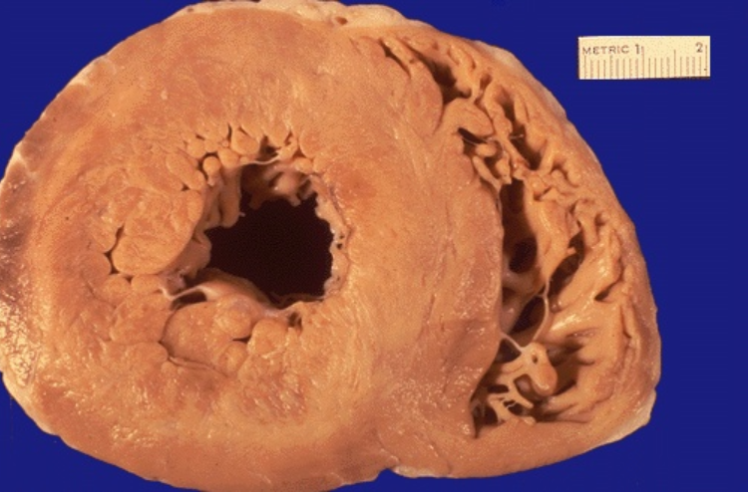
Hypertrofie levé komory srdeční
Zdroj: webpath.med.utah.edu

Slide 6
Projevy oběhového selhávání na srdci
Pozitivem hypertrofie je zvýšená funkce svalu
Negativum hypertrofie: zmnožená svalová masa má však vyšší nároky na krevní zásobení
Omezení přítoku krve (např. při ateroskleróze) tak vede k ischémii (nedokrvení)
S hypertrofií se pozvolna vyvíjí i rozšiřování komory – dilatace
  Delší svalové vlákno má totiž účinnější kontrakci (Starlingův zákon, viz fyziologie myokardu)
Při vyčerpání funkčních rezerv myokardu je však další dilatace neúčinná a prudce klesá srdeční výdej – nastává dekompenzace a selhání srdce
Při pitvě je takové srdce hypertrofické a dilatované (dilatace může maskovat původně ztluštělé stěny komory, ale hmotnost hypertrofii odhalí)
Těžce hypertrofická srdce hmotnosti 800 – 1000 g se nazývají cor bovinum (býčí srdce)

Slide 7
Projevy oběhového selhávání mimo srdce
Venostáza
  Selhávající srdce nestačí odčerpávat krev z periferie a ta se hromadí v žilách a kapilárách
  Nejprve dochází k městnání v játrech a poté i v ostatních orgánech
  Přestože jsou tkáně překrvené, trpí hypoxií, neboť se jedná o žilní krev chudou na kyslík
  Makroskopicky jsou venostatické orgány (játra, slezina, ledviny, sliznice GIT) zduřelé, překrvené
  Hypoxií jsou postiženy zejména buňky při žilní straně kapilár, může docházet až k hemoragické nekróze

Slide 8
Projevy oběhového selhávání mimo srdce
Indurace
  = venostatická fibróza
  Disperzní hypoxické drobné nekrózy vznikající při chronické venostáze se hojí jizvičkami
  Postižené orgány (játra, slezina, ledviny) nabývají tuhé konzistence

Slide 9
Projevy oběhového selhávání mimo srdce
Edém
  Nahromadění nadměrného množství tekutiny v mezibuněčných prostorech
  Příčin edému je více, při oběhovém selhání se jedná o kardiální edém
  Hromaděním krve při venostáze stoupá v kapilárách hydrostatický tlak a zvyšuje se filtrace
  Vystupující tekutina do intersticia je chudá na bílkoviny a nazývá se transsudát
  Otoky vznikají hlavně v podkoží v místech s největším hydrostatickým tlakem – zejména kolem kotníků (perimaleolární otok)
  Při déletrvajícím selhání postihují otoky i vyšší partie dolních končetin a zevní genitál
  Při nejtěžší formě je prosáklé podkoží celého těla – anasarka
  Transsudát může vystupovat i do tělních dutin:
    V dutině břišní se jedná o ascites
    V dutině hrudní o hydrothorax
    V dutině osrdečníku o hydroperikard

Slide 10
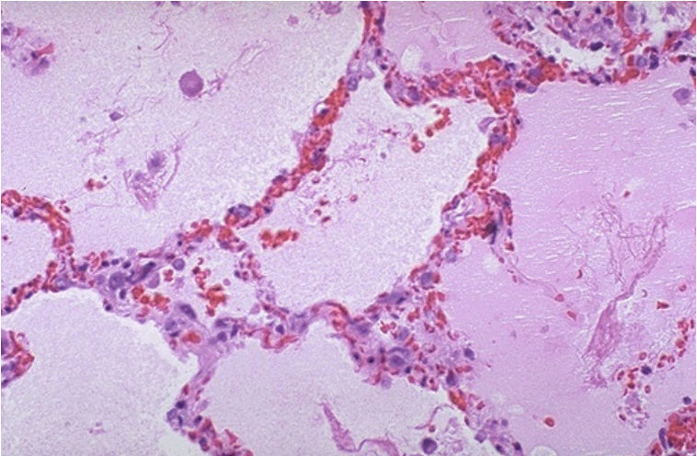
Plicní edém: překrvená septa a eosinofilní tekutina v alveolech
Zdroj: webpath.med.utah.edu

Slide 11
Projevy oběhového selhávání mimo srdce
Cyanóza
  Modravé zbarvení kůže
  Vzniká při vyšší obsahu redukovaného hemoglobinu v krvi
  Nastává u venostázy nebo u vrozených srdečních vad s pravolevým zkratem
  Nejvíce je patrná na akrálních částech těla (rty, prsty, ušní boltce, nos)
  Dlouholeté nedostatečné sycení krve vede ke vzniku zbytnění konečných článků prstů na rukou i nohou – paličkovitým prstům

Slide 12
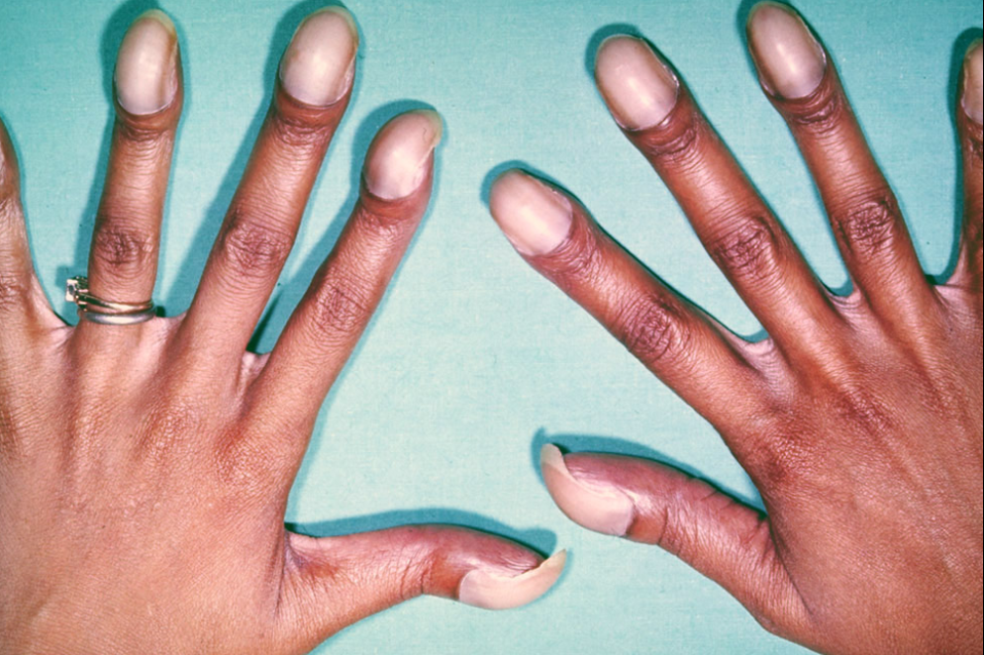
Paličkovité prsty
Zdroj: wikiskripta.eu

Slide 13
Projevy oběhového selhávání mimo srdce
Levostranné srdeční selhání
  Nejčastěji je způsobeno ischemickou chorobou srdce, hypertenzí, aortálními a mitrálními chlopenními vadami a chorobami srdečního svalu
  Levá komora je většinou hypertrofická
  Nejvíce postiženým orgánem jsou plíce
  Levá komora nestíhá odčerpávat krev z plicních žil, vyvíjí se plicní městnání a stoupá tlak v plicním řečišti
  Z kapilár vystupuje do intersticia a alveolů transsudát a vzniká plicní otok (edém plic)
  Edematozní plíce jsou zvětšené, prosáklé, těžké (700-800 g oproti 350-400 g v normálním stavu)
  Transsudát se hromadí také v pleurální dutině – hydrothorax

Slide 14
Projevy oběhového selhávání mimo srdce
Levostranné srdeční selhání
  V mikroskopické obraze edému plic jsou patrné překrvené kapiláry v alveolárních septech a růžová tekutina v luminech alveolů
  Přeplněné kapiláry praskají a dochází k drobným krvácením do alveolů
  Z rozpadajících se erytrocytů vzniká hemosiderin, který je pohlcován alveolárními makrofágy (siderofágy)
  Při dlouhotrvajícím selhání jsou plíce tuhé s narezlou barvou – hnědá indurace plic
    Indurace je způsobena zmnožením vaziva v septech
    Rezavé zbarvení je způsobeno nahromaděním siderofágů
  Městnání krve v plicích je rizikový terén pro vznik bakteriální infekce s rozvojem hypostatické bronchopneumonie
  Klinické projevy levostranného selhávání jsou kašel, dušnost, paroxysmální noční dyspnoe (záchvaty dušnosti ve spánku)
  Edém plic je projevuje kašlem s expektorací růžové zpěněné tekutiny
  Chroničtí kardiaci vykašlávají rezavé sputum. Barva je dána siderofágy

Slide 15
Projevy oběhového selhávání mimo srdce
Pravostranné srdeční selhání
  Nejčastěji je následkem levostranného selhávání – přenesené přes plicní řečiště
  Může se vyskytnout i samostatně – při mitrální stenóze, chronických chorobách plic, které vedou ke zvýšení rezistence plicního řečiště nebo při vrozených srdečních vadách s levopravým zkratem
  Postiženými orgány jsou zejména břišní orgány, portální řečiště, mozek
  Plíce jsou postiženy jen málo

Slide 16
Projevy oběhového selhávání mimo srdce
Pravostranné srdeční selhání
  Játra
    Při venostáze zvětšená, tmavě červená
    Vyšší hmotnost (2000-2500 g oproti normálu 1500 g)
    Na řezu typický muškátový vzhled – hepar moschatum – způsoben překrvením centrálních vén a sinusoid
    Dlouhotrvající selhání vede k induraci a k fibróze jater
    Těžká venostáza v játrech vede až k jejich selhávání
  Slezina
    Městnání vede ke zvětšení (200-250 g oproti normálu 150 g)
    Při chronické indurace splenomegalie, až 600 g

Slide 17
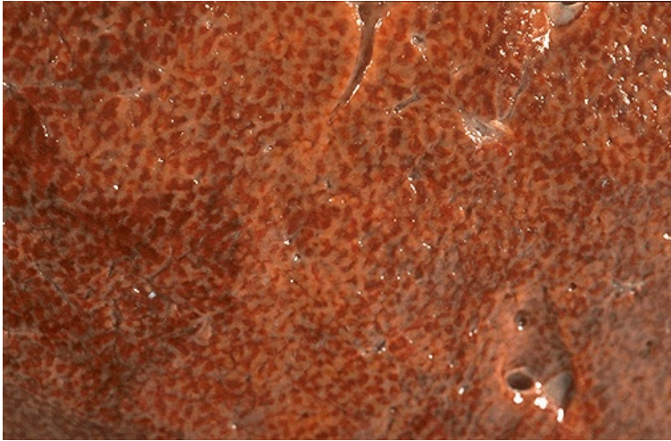
Venostáza v játrech (obraz „muškátových jater“)
Zdroj: webpath.med.utah.edu

Slide 18
Projevy oběhového selhávání mimo srdce
Pravostranné srdeční selhání
  Ledviny
    při chronickém městnání zvětšené, tužší, modrofialové barvy
  Edém podkoží
    Nejprve perimaleolárně, poté se šíří kraniálně
    Nejtěžší formou je anasarka
  Mozek
    Překrvený, těžší, edematozní
    Dochází k hypoxii, což se projevuje hypoxickou encefalopatií
    Většina nemocných s plně vyvinutým srdečním selháním má klinické projevy jak levostranné, tak pravostranné

Slide 19
Místní poruchy oběhu
Trombóza
= intravitální tvorba krevní sraženiny
  Příčiny: trombus vzniká jako následek nepatřičné aktivace procesu normální hemostázy
  Patogeneze má tři hlavní příčiny (Virchowova trias):
    Poškození endotelu
      Ztráta protisrážlivého účinku endotelií
      Trauma, ateroskleróza, zánět
    Stáza nebo turbulence krevního toku
      Normální krevní proud je laminární
      Stáza nebo turbulentní proudění je trombogenní
      Např. Fibrilace síní, žilní varixy, aneurysmata
    Hyperkoagulační stavy krve
      = trombofilní stav
      Např. Leydenská mutace, generalizované nádorové onemocnění, polycytémie, perorální antikoncepce, kouření

Slide 20
Místní poruchy oběhu
  Trombóza
  Tromby vznikají kdekoliv v oběhovém systému
  Základem je hustá síť fibrinu, do které se zachycují krevní buňky
    Červený trombus – převaha erytrocytů
    Bílý trombus – převaha fibrinu a destiček
    Smíšený trombus – střídané vrstev červených a světlých
Žilní trombus (flebotrombóza):
  červené a uzavírající tromby, tvoří odlitek žíly
  Hlavní příčina vzniku je zpomalení krevního proudu – stagnační tromby
  Vznikají zejména v žilách dolních končetin, méně často v pánevních a jiných

Slide 21
Místní poruchy oběhu
Trombóza
Tepenný trombus:
  Tvořeny zejména fibrinem, v aortě bývají nástěnné, v menších tepnách uzavírající
  Hlavní příčina vzniku je poškození endotelu (ateroskleróza)
  Klinicky nejčastější jsou tromby tepen koronárních, mozkových, femorálních, mezenterických
Tromby srdečních dutin:
  Typicky nástěnné, tvoří se hlavně v síňových oušcích
  Příčinou je turbulence krevního proudu (fibrilace síní) či poškození endokardu (nad infarktem myokardu)
  Na chlopních vznikají tzv. vegetace, které mohou být sterilní (revmatická horečka) nebo obsahují mikroorganismy (infekční endokarditida)

Slide 22
Místní poruchy oběhu
Trombóza – vývoj trombu:
Narůstání
  nad trombotickým uzávěrem krev stagnuje a může se dále srážet
  V tepnách narůstá trombus retrográdně proti proudu
  V žilách trombus narůstá po proudu směrem k srdci
Embolizace
  Vzniká odtržením trombu nebo jeho části krevním proudem do místa anatomického zúžení cévy, kde se trombus zaklíní a uzavře průsvit
  Embolizace je významnou komplikací žilních trombóz (plicní embolie) a nitrosrdečních trombů (embolizace systémových tepen)
Spontánní fibrinolýza
  Může vest k rozpuštění drobného trombu
Organizace trombu
  Vrůstání granulační tkáně (fibroblasty, endotelie, hladké svalové buňky) do trombu
  Kapiláry postupně anastomozují a může dojít k rekanalizaci cévy

Slide 23
Místní poruchy oběhu
Trombóza mikrocirkulace
= Diseminovaná intravaskulární koagulace (DIC)
Vznik mnohočetných trombů v mikrocirkulaci celého těla
Jedná se komplikaci nejrůznějších patologických stavů, které vedou k aktivaci krevního srážení
Nejčastěji se jedná o sepsi, zhoubné nádory, šok, polytrauma, embolie plodovou vodou
DIC se projevuje nejprve ischemií a mikroinfarkty postižených orgánů (hyperkoagulační fáze) a následně krvácivým stavem (hyperfibrinolytická fáze), k němuž dochází následkem rychlého vychytávání trombocytů a koagulačních faktorů při tvorbě mikrotrombů v úvodní fázi

Slide 24
Místní poruchy oběhu
Embolie
= zanesení nějakého útvaru (vmetku) krevním proudem na místo, kde anatomické zúžení cévy brání jeho dalšímu pohybu
Ucpání cévy embolem má za následek ischemickou nekrózu tkáně za uzávěrem
Žilní embolie
  zdroj v systémových žilách, cílový orgán jsou plíce
  Nejčastější je embolie plicnice
  Následky závisí na velikosti a počtu embolů (viz speciální patologie)
Tepenná embolie
  Zdroj je obvykle v trombech levého srdce (ouško), cílem jsou systémové tepny
  Nejčastěji postižené orgány jsou mozek, ledviny, sleziny, dolní končetiny
  Ucpání tepny má za následek infarkt orgánu

Slide 25
Místní poruchy oběhu
Embolie
Paradoxní embolie
  Kombinace žilní a tepenné embolie
  Předpokladem pro vznik je persistence foramen ovale v síňovém septu a zvýšený tlak v pravém srdci
  Nejprve dojde k embolizaci plicnice a ke zvýšení tlaku v pravém srdci
  Jakmile tlak v pravé síni převýší tlak v levé síni, foramen ovale se otevře a případný další žilní embolus jím může projít z pravé do levé síně a poté dále do systémového oběhu
Portální embolie
  Velmi vzácná
  Zdrojem je trombóza v žilách portální oblasti, cílovým orgánem jsou játra

Slide 26
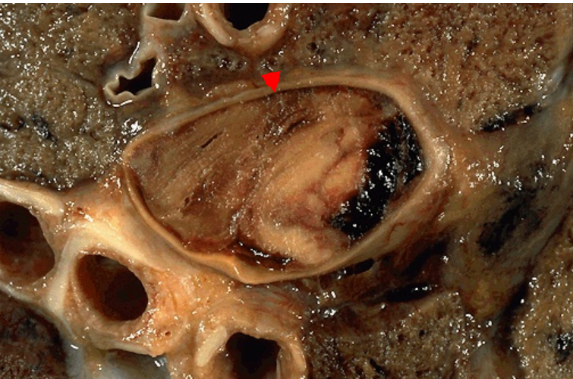
Embolie hlavní větve plicnice
Zdroj: pathologyoutlines.com

Slide 27
Místní poruchy oběhu
Embolie
Materiál embolu
  Trombus – nejčastější možnost
  Tuková embolie
    vznikají z kostní dřeně při zlomeninách
    Jedná se o žilní embolii, cílovým orgánem jsou plíce
    Později se mohou tukové kapénky protlačit plicním řečištěm a dostat se do tepenného oběhu
  Vzduchová a plynová embolie
    Vzduch vniká do oběhu otevřenými velkými žilami před srdcem, v nichž bývá negativní tlak, dochází tak k nasávání (při úrazech, operacích, kanylaci)
    Malé množství se neprojeví, vzduch se rozpustí se rozpustí
    Ke smrti dochází při vniknutí většího množství vzduchu (100 ml)

Slide 28
Místní poruchy oběhu
  Embolie
  Vzduchová a plynová embolie
    Zvláštní formou je kesonová (dekompresní) nemoc
    Vzniká při náhlých změnách atmosférického tlaku (potápěči)
    Přetlak vede ke zvýšenému rozpouštění plynů v krvi, při náhlé dekompresi se plyny uvolní z roztoků ve formě bublinek (jako při otevření láhve sodovky)
    Bubliny dusíku se rozpouštějí pomalu a dochází k embolizaci orgánů
    Prevencí je pozvolná pomalá dekomprese
  Cholesterolové emboly
    Zdrojem jsou zvředovatělé ateromové pláty aterosklerózy
  Nádorová embolie
    Vznikne, když zhoubný nádor proroste do žíly a uvolní shluky nádorových buněk do oběhu
    Je podkladem vzniku metastáz (nejčastěji v játrech, plicích, kostech, mozku, nadledvinách)

Slide 29
Místní poruchy oběhu
  Embolie
  Pyémie
    Stav, kdy se z primárního hnisavého ložiska dostávají do krevního oběhu částice s mikroorganismy
    Zaklíněním embolu pak vzniká kromě infarktu také sekundární hnisavé ložisko – embolický absces
    Centrální pyémie označuje stav, kdy je primární ložisko v srdci (nejčastěji levostranné chlopně)
    Periferní pyémie má primární ložisko v hnisavém zánětu žil s trombózou (tromboflebitida)
  Embolie plodové vody
    Vzácná (1 na 50-80 000 porodů)
    Často smrtelná
    Cílovým orgánem jsou plíce, stav je komplikován rozvojem DIC

Slide 30
Místní poruchy oběhu
Hyperémie
= místní zmnožení krve v rozšířených malých cévách
Aktivní (tepenná) hyperémie
  vzniká reflexně zvýšeným přítokem tepenné krve
  Většinou se jedná o funkční změnu (např. v pracujících svalech)
Pasivní (žilní) hyperémie
  Způsobena sníženým odtokem žilní krve
  Nahromaděná krev je chudá na kyslík a dochází k hypoxii tkáně
  Povšechné městnání je typické pro selhávání srdce
  Místní městnání je způsobeno obstrukcí drénující žíly
  Při kompletním uzávěru žíly může vzniknout nekróza tkáně – hemoragická infarzace (např. ve střevě při trombóze mezenterické žíly)

Slide 31
Místní poruchy oběhu
Ischémie
= snížení až úplná zástava přítoku tepenné krve do tkáně
Následky ischémie jsou různé – od regrese, atrofie až po nekrózu – infarkt
Hlavními faktory, které určují následky jsou:
  Uspořádání krevního řečiště – např. přítomnost kolaterál
  Rychlost vzniku uzávěru – pomalé zužování tepny může vést k vytvoření kolaterálního oběhu
  Citlivost tkáně na hypoxii – nejcitlivější jsou gangliové buňky mozkové kůry (nekrotizují po 5 minutách), citlivý je i myokard a výstelka proximálních tubule ledvin. Relativně odolné jsou mezenchymální tkáně
  Ischémie se vice projevuje v orgánech, které jsou momentálně ve funkci a mají tak vyšší nároky na dodávku kyslíku

Slide 32
Místní poruchy oběhu
Infarkt
Ložisko ischemické nekrózy způsobené náhlým uzávěrem přívodné tepny
Ve většině případů jde o uzávěr trombem nebo embolem
Morfologie:
  Typický makroskopický obraz se vyvine až za 48 hodin po závěru
  Většina infarktů má klínovitý tvar s uzavřenou tepnou při hrotu a bazi na periferii orgánu
  Světlý (anemický) infarkt vzniká v tužších tkáních (myokard, ledviny, slezina) a v mozku
  Červený (hemoragický) infarkt vzniká v tkáních řidších s bohatou cévní sítí (střevo, plíce)
  Infarkty se hojí jizvou s výjimkou mozku, kde zůstává postmalatická pseudocysta

Slide 33
Místní poruchy oběhu
Infarkt
Infarkty patří k nejčastějším a nejzávažnějším klinickým poruchám
Infarkt myokardu je příčinou asi 20 % úmrtí v rozvinutých zemích
Další častou příčinou smrti je infarkt mozku – encefalomalacie
Plicní infarkty komplikují asi 10 % všech případů embolizace plicnice
Vysokou smrtnost má infarkt střeva
Ischemická nekróza dolních končetin je obávanou komplikací zejména u diabetiků

Slide 34
Místní poruchy oběhu
Edém
Částečně již probrán v kapitole Projevy oběhového selhávání
Tekutina nezánětlivého edému – transsudát – je chudá na bílkoviny
Tekutina zánětlivého edému – exsudát – je bohatá na bílkoviny
Příčiny vzniku edému:
  Zvýšení intrakapilárního hydrostatického tlaku (srdeční selhávání)
  Pokles koloidního osmotického tlaku plazmy (při nízké hladině plazmatických bílkovin – cirhóza, proteinurie, malnutrice)
  Retence sodíku a vody ledvinami (např. Při glomerulonefritidách)
  Poškození stěn kapilár se zvýšením jejich propustnosti (zánět, alergická reakce
  Obstrukce odtoku lymfy z tkání (např. poškození lymfatické drenáže horní končetiny při karcinomu prsu)

Slide 35
Místní poruchy oběhu
Edém
Život ohrožující formy jsou edém plic a edém mozku
Zvláštní těžkou formou otoku je povšechná vodnatelnost – hydrops jako jeden z projevů hemolytické nemoci novorozence

Slide 36
Místní poruchy oběhu
Dehydratace
Vzniká ztrátou velkého množství tělesné tekutiny (extracelulární i intracelulární)
Nejčastější příčinou jsou dlouhodobé průjmy, opakované zvracení, rozsáhlé popáleniny, silné močení při diabetes insipidus
Dehydratací dochází ke zmenšení objemu a k zahoustnutí krve
Zvýšená viskozita krve znesnadňuje práci srdce a může vyústit v dehydratační šok

Slide 37
Místní poruchy oběhu
Hemoragie
= krvácení - výstup krve z cév
Tepenné (červená krev pod tlakem stříká a pulsuje)
Žilní (tmavá krev pomalu vytéká)
Vlásečnicové (kapky krve zaplavují rannou plochu, např. u odřenin)
Zevní – přímo na kůži, ale i do vnitřních orgánů, které jsou spojeny s vnějškem (bronchy, GIT, močové cesty)
Vnitřní – do tkání (tělesné dutiny, klouby)
Příčiny:
  Přímé poškození cévní stěny (úraz, prasknutí aneurysmatu)
  Nahlodání cévy procesem (vřed, nádor, TBC)
  Prostup – diapedeze erytrocytů stěnou kapilár bez porušení její souvislosti (zánět, toxické poškození)

Slide 38
Místní poruchy oběhu
Hemoragie
Hemoragická diatéza – zvýšená tendence ke krvácení při některých chorobných stavech
Následky krvácení – větší ztráty vedou k hypovolemickému šoku až ke smrti vykrvácením
Při opakovaných menších krváceních se vyvíjí chronická posthemoragická anémie s nedostatkem železa (sideropenická)

Slide 39
Místní poruchy oběhu
Šok
Podstatou šokového stavu je nedostatečné prokrvení (perfuze) tkání
Šok je progresivní stav, který, není-li zvládnut, vede ke smrti
Rozlišují se tři fáze šoku:
  Časná
  Dekompenzovaná
  Ireverzibilní

Slide 40
Místní poruchy oběhu
Šok
Časná fáze
  Jsou aktivovány kompenzační mechanismy
  Snaha udržet prokrvení životně důležitých orgánů (srdce, mozek)
  Jde o baroreceptorové reflexy, uvolňování katecholaminů, aktivace sympatiku, atd.
  Výsledkem je tachykardie, tachypnoe, periferní vazokonstrikce a zadržování tekutin ledvinami
  Kůže je bledá a studená
  Nedojde-li k úpravě stavu, šok přechází do fáze dekompenzace

Slide 41
Místní poruchy oběhu
Šok
Dekompenzovaná fáze
  Snižuje se srdeční výdej
  Nitkovitý pulz, hypotenze, povšechná hypoxie tkání, vzniká laktátová acidóza
  Tekutina přestupuje extravaskulárně, prohlubuje se hypovolemie
  Uvolňování tkáňového faktoru z poškozených tkání – vznik DIC
Ireverzibilní fáze
  Změny ve tkání se stávají nevratnými, rozvoj ischemických nekróz
  Ani odstranění primární příčiny již nezabrání smrti

Slide 42
Místní poruchy oběhu
Šok
Dělení šoku:
  Hypovolemický (při krvácení, traumatu, popáleninách či dehydrataci)
  Kardiogenní (při infarktu myokardu, srdečním selhávání, masivní plicní embolii, tamponádě)
  Septický (většinou při sepsi gramnegativními bacily produkujícími endotoxiny, např. Klebsiella pneumoniae, Escherichia coli)
  Anafylaktický (při nejtěžší formě alergické reakce)

Slide 43
Místní poruchy oběhu
Šok - morfologie
Dochází k rozsáhlému hypoxickému poškození buněk a tkání s projevy multiorgánového selhání
Mozek – edém a ischemické změny gangliových buněk
Srdce – vznikají nekrózy jednotlivých kardiomyocytů (mikroinfarkty)
Ledviny – rozvoj akutní tubulární nekrózy (poškození tubulů je reverzibilní)
Plíce – obraz šokové plíce – difuzní alveolární poškození s tvorbou hyalinních membrán (ARDS)
Nadledviny – deplece lipidů, případně hemoragická nekróza kůry
GIT – ložiska krvácení a akutní eroze až vředy na sliznici
Játra – steatóza a centroacinózní nekrózy
Pankreas – disperzní Balserovy nekrózy

Slide 44
Hematoonkologická onemocnění
Jedná se o nádorová onemocnění různých vývojových řad buněk kostní dřeně a lymfatické tkáně
Dvě základní kategorie jsou lymfomy a leukémie
Existuje mnoho podtypů, k přesnému zařazení jsou nezbytná imunohistochemická, molekulární a genetická vyšetření
Často difuzně infiltrují orgány RES (retikuloendotelový systém - zejména játra, slezina, lymfatické tkáně), což je doprovázeno jejich zvětšením

Slide 45
Hematoonkologická onemocnění
Lymfomy (dříve hemoblastomy)
Vytvářejí makroskopicky patrná ložiska v různých orgánech a tkáních
Na rozdíl od leukémií bývá kostní dřeň infiltrována pouze v pozdějších stádiích, což je spojeno s vyplavováním nádorových buněk do krve
  Tento proces se nazývá leukemizace
Lymfomy však mohou primárně vznikat i v kostní dřeně a poté se šířit na ostatní orgány RES
Příklady: lymfomy nehodgkinského typu, Hodgkinův lymfom, mnohočetný myelom

Slide 46
Hematoonkologická onemocnění
Leukémie (dříve hemoblastózy)
Na rozdíl od lymfomů nevytvářejí makroskopicky patrná ložiska, ale v důsledku difuzního prostoupení postižených orgánů způsobují jejich zvětšení – většinou jsou postiženy orgány RES
Pro leukémie je typická infiltrace kostní dřeně a vyplavování nádorových elementů do krve

Slide 47
Hematoonkologická onemocnění
Leukémie (dříve hemoblastózy)
Podle rychlosti dělíme leukémie na akutní a chronické
Podle typu krevních elementů, ze kterých choroba vychází rozlišujeme myeloidní a lymfatické leukémie
Čtyřmi základními typy jsou jejich kombinace:
  Akutní myeloidní leukémie (AML)
  Akutní lymfatická leukémie (ALL)
  Chronická myeloidní leukémie (CML)
  Chronická lymfatická leukémie (CLL)
  Kromě nich se vyskytují mnohé další typy

Slide 48
Hematoonkologická onemocnění
Leukémie – projevy:
Při leukemii je kostní dřen je infiltrována nádorovým klonem krvinek
  Tyto nádorové elementy jsou často nezralé a nefunkční
  Převaha nádorových elementů v kostní dřeni utlačuje tvorbu ostatních krevních elementů (normální leukocyty, erytrocyty a trombocyty)
Klinické projevy vyplývají z infiltrace různých tkání (zvětšené uzliny, játra, slezina) a z nedostatku krevních buněk:
  Nedostatek erytrocytů se projeví anemií
  Nedostatek bílých krvinek se projeví opakovanými závažnými infekcemi
  Nedostatek trombocytů se projeví zvýšenou krvácivostí

Slide 49
Patologie transplantace
Typy transplantátů
  Autotransplantát – přenos tkáně v rámci jednoho organismu, nevyvolává imunologické reakce
  Isotransplantát - přenos mezi dvěma organismy se stejným genetickým základem (např. u jednovaječných dvojčat)
  Allotransplantát – přenos mezi dvěma organismy stejného druhu, nejčastější typ
  Xenotransplantát – přenos z jednoho živočišného druhu na jiný

Slide 50
Patologie transplantace
Rejekce štěpu
= odmítnutí štěpu
Graft (štěp) je v těle hostitele vystaven útoku jeho imunitního systému
Hlavní roli při rejekci hrají T-lymfocyty, jejich reakce je závislá na předložení antigenu přes MHC (hlavní histokompatibilitní komplex)
U člověka je hlavním histokompatibilitním systémem komplex HLA (human leukocyte antigen)
Reakce bývá většinou zaměřena proti vaskulárnímu endotelu nebo parenchymálním buňkám orgánů

Slide 51
Patologie transplantace
Rejekce štěpu
Na základě průběhu a morfologie rejekční reakce se popisují tři typy rejekcí
Hyperakutní rejekce
  Během minut až hodin po transplantaci
  Vyskytuje se vzácněji, typicky u pacientů, kteří již mají v krvi protilátky proti štěpu (krevní transfuze, těhotenství nebo rejekce předchozího štěpu)
  Dochází k destrukci cévního endotelu, vzniku krevních sraženin a zablokování krevního zásobení s následnou nekrózou štěpu
Akutní rejekce
  Během dnů až týdnů po transplantaci
  Dochází k nekrotizující vaskulitidě (zánět cév)
Chronická rejekce
  Trvá měsíce až roky
  Dochází k obliteraci cév a rozvoji intersiticiální fibrózy a atrofii parenchymu

Slide 52
Patologie transplantace
Graft versus host disease (reakce štěpu proti hostiteli)
  Pokud štěp obsahuje kompetentní T-buňky, pak jsou tkáně hostitele těmito buňkami rozpoznány jako cizí
  Štěp ohrožuje příjemce zejména proto, že ti jsou často imunosuprimováni a nejsou schopni reagovat na cizí agresivní T-buňky
  Tato reakce je typická po transplantaci kostní dřeně
  Dochází zejména k poškození kůže, střeva, jater

Slide 53
Patologie transplantace
Jak zabránit odhojení štěpu?
  Vybrání odpovídajících dárců a příjemců v rámci histokompatibilního systému
  Imunosupresivní léčba jako prevence reakce hostitele proti štěpu

Slide 54
Otázky
Jak se na srdci morfologicky projeví arteriální hypertenze?
Jak se nazývá tekutina, která vniká do intersticia při kardiálním edému?
Jaký děj typicky vede k akutní dilataci pravé komory?
Ve které lokalizaci nejdříve vznikají otoky podkoží při pravostranném srdečním selhání?
Jaký je typický zdroj plicní trombembolie?
Jaký typ šoku je typický pro masivní hemoragii?
Jaké nejsou typické klinické příznaky leukémie?
Jak se nazývá přenos štěpu mezi dvěma organismy stejného druhu?
U jaké transplantace typicky hrozí reakce štěpu proti hostiteli?
Co popisuje Virchowova trias?

Slide 55
Zdroje:
Obrázky: uvedeny u fotografií
Literatura: Obecná patologie (Ctibor Povýšil, Ivo Šteiner et al.)

